Slide 1
ASCAT

Slide 2
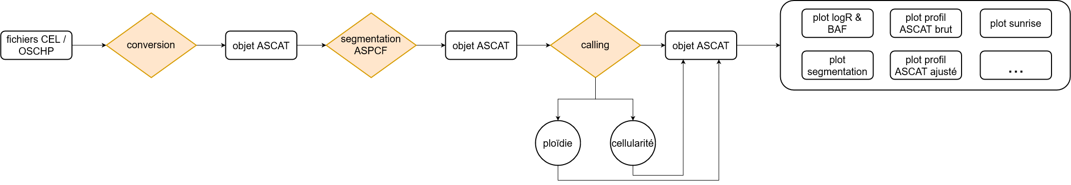
Pipeline
Segmentation par l’algorithme ASPCF
À partir des valeurs de log ratio et BAF.
La cellularité et la ploïdie sont déterminées à cette étape. Le nombre de copies des deux allèles est estimé.
Un OSCHP normalisé peut être donné
Contient les données de log ratio et BAF
Contient les données de log ratio et BAF
Différents graphes peuvent être générés à partir des profils ASCAT

Slide 3
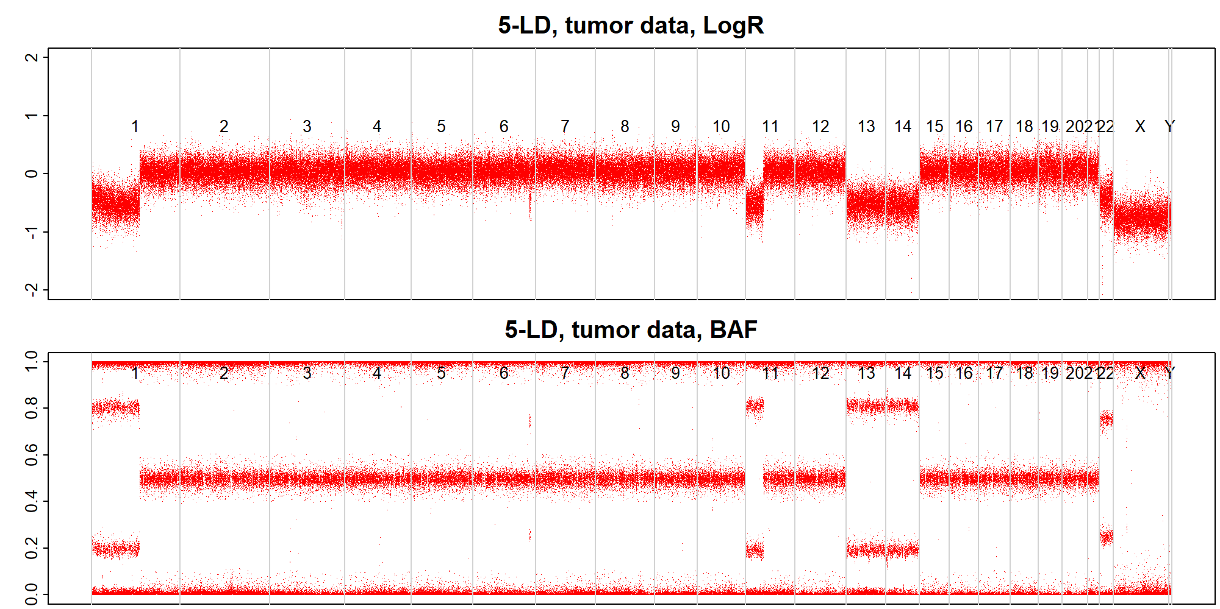
Segmentation (algorithme ASPCF)
Cette étape vise à regrouper les données en segments de même valeur, un segment correspondant à une aberration.
Données LRR et BAF recentrées dans ChAS

Slide 4
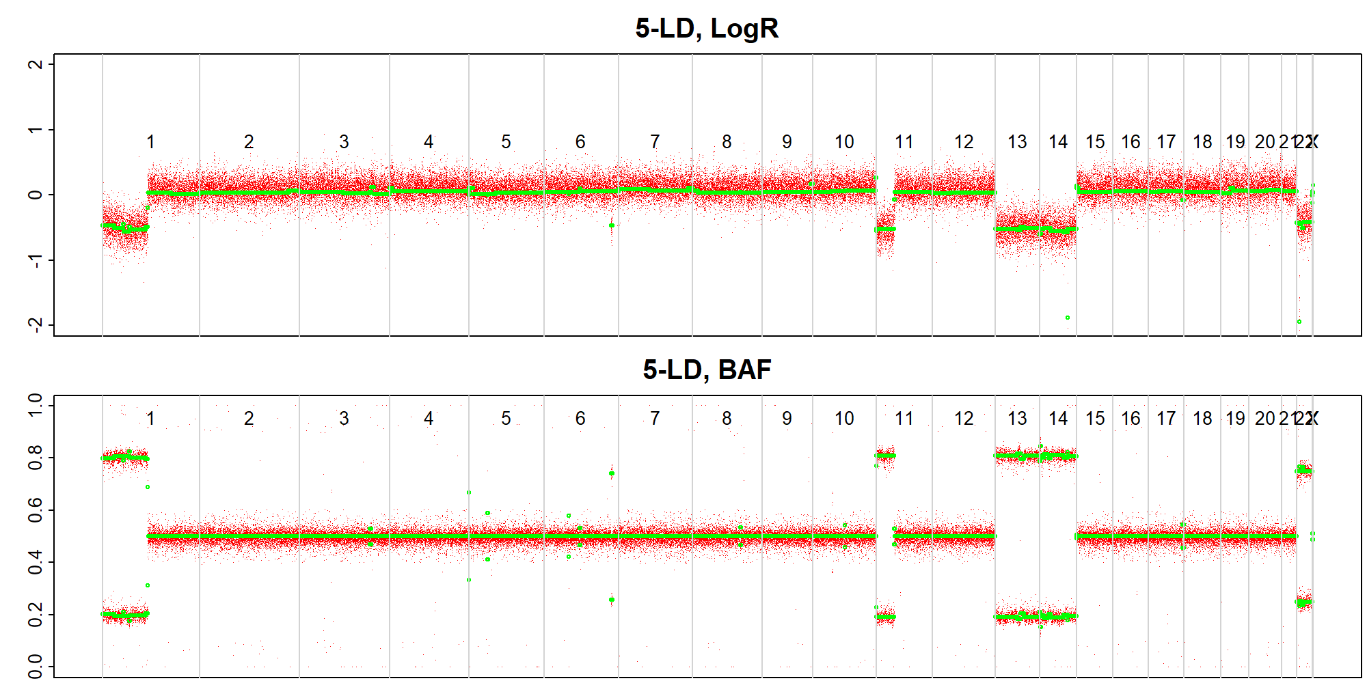
Segmentation (algorithme ASPCF)
Cette étape vise à regrouper les données en segments de même valeur, un segment correspondant à une aberration.
Données LRR et BAF recentrées dans ChAS (rouge)
Données LRR et BAF segmentées (vert)

Slide 5
Segmentation (algorithme ASPCF)
Cette étape vise à regrouper les données en segments de même valeur, un segment correspondant à une aberration.
Un segment est déterminé par deux breakpoints
bp1
bp2

Slide 6
Segmentation (algorithme ASPCF)
Cette étape vise à regrouper les données en segments de même valeur, un segment correspondant à une aberration.
Un segment est déterminé par deux breakpoints présents sur les deux pistes.
bp1
bp2
bp1
bp2

Slide 7
Segmentation (algorithme ASPCF)
Cette étape vise à regrouper les données en segments de même valeur, un segment correspondant à une aberration.
Un segment est déterminé par deux breakpoints présents sur les deux pistes.
Plusieurs segmentations sont possibles en faisant varier ce qui définit un breakpoint. Comment trouver la meilleure segmentation?
bp1
bp2
bp1
bp2

Slide 8
Segmentation (algorithme ASPCF)
Comment trouver la meilleure segmentation?
Le calcul d’un score de qualité permet de comparer différentes solutions de segmentation.

Slide 9
Segmentation (algorithme ASPCF)
Comment trouver la meilleure segmentation?
Le calcul d’un score de qualité permet de comparer différentes solutions de segmentation.
Le score de qualité est obtenu à partir de la somme des goodness of fit (g) des segments. Ce paramètre g évalue l’hétérogénéité d’un segment.

Slide 10
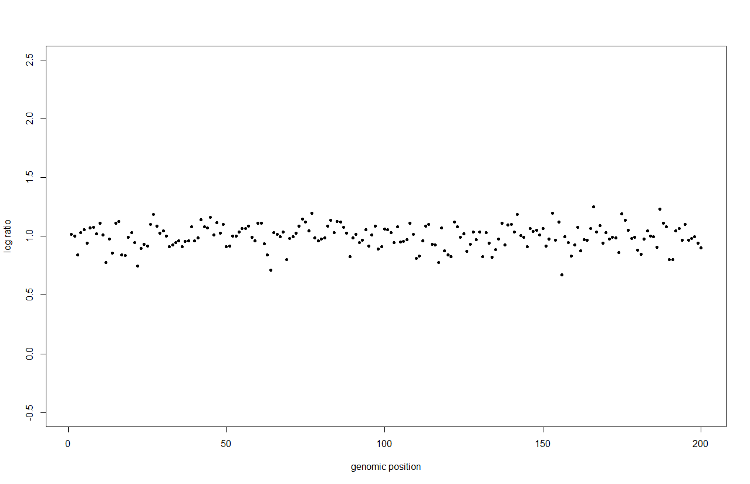
Segmentation (algorithme ASPCF)
Comment trouver la meilleure segmentation?
Le calcul d’un score de qualité permet de comparer différentes solutions de segmentation.
Le score de qualité est obtenu à partir de la somme des goodness of fit (g) des segments. Ce paramètre g évalue l’hétérogénéité d’un segment.
g est déterminée ainsi:
segment fictif

Slide 11
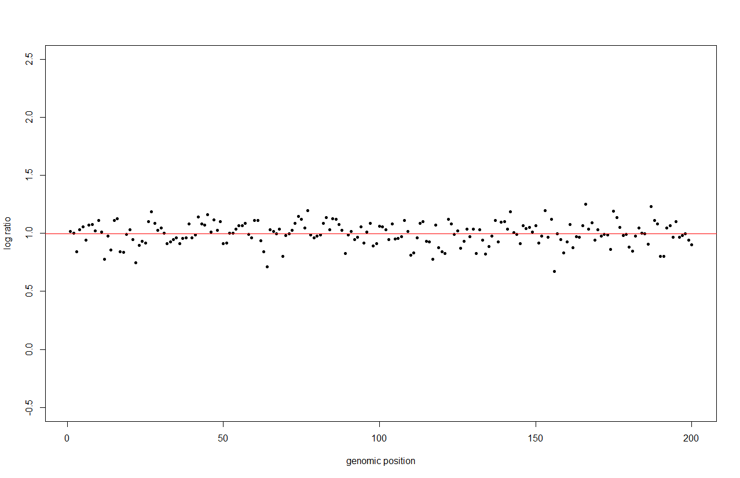
Segmentation (algorithme ASPCF)
Comment trouver la meilleure segmentation?
Le calcul d’un score de qualité permet de comparer différentes solutions de segmentation.
Le score de qualité est obtenu à partir de la somme des goodness of fit (g) des segments. Ce paramètre g évalue l’hétérogénéité d’un segment.
g est déterminée ainsi:
La moyenne du segment est calculée
segment fictif

Slide 12
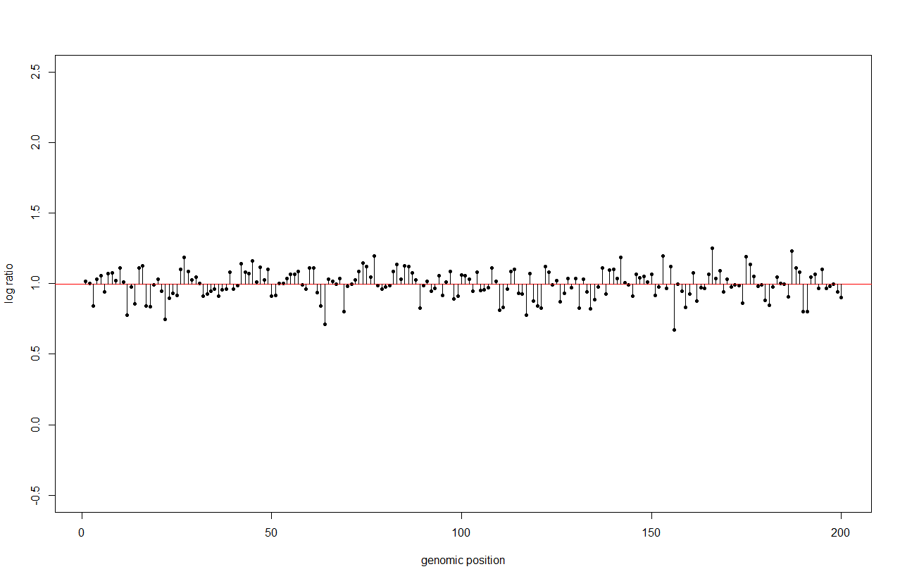
Segmentation (algorithme ASPCF)
Comment trouver la meilleure segmentation?
Le calcul d’un score de qualité permet de comparer différentes solutions de segmentation.
Le score de qualité est obtenu à partir de la somme des goodness of fit (g) des segments. Ce paramètre g évalue l’hétérogénéité d’un segment.
g est déterminée ainsi:
La moyenne du segment est calculée
La distance entre chaque point et la moyenne est obtenue
segment fictif

Slide 13
Segmentation (algorithme ASPCF)
Comment trouver la meilleure segmentation?
Le calcul d’un score de qualité permet de comparer différentes solutions de segmentation.
Le score de qualité est obtenu à partir de la somme des goodness of fit (g) des segments. Ce paramètre g évalue l’hétérogénéité d’un segment.
g est déterminée ainsi:
La moyenne du segment est calculée
La distance entre chaque point et la moyenne est obtenue
La goodness of fit est la somme de ces distances (au carré)
Ici, g = 2,42
segment fictif

Slide 14
Segmentation (algorithme ASPCF)
Comment trouver la meilleure segmentation?
Pour visualiser ce que la goodness of fit (g) nous apprend, on peut s’intéresser à deux segments différents.

Slide 15
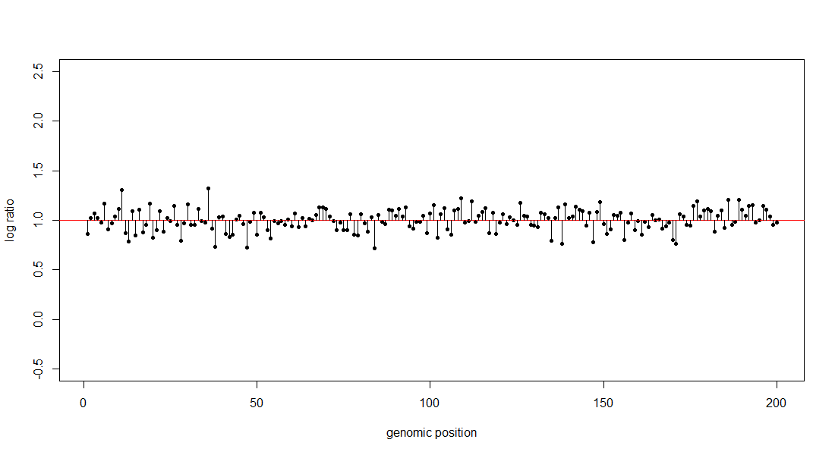
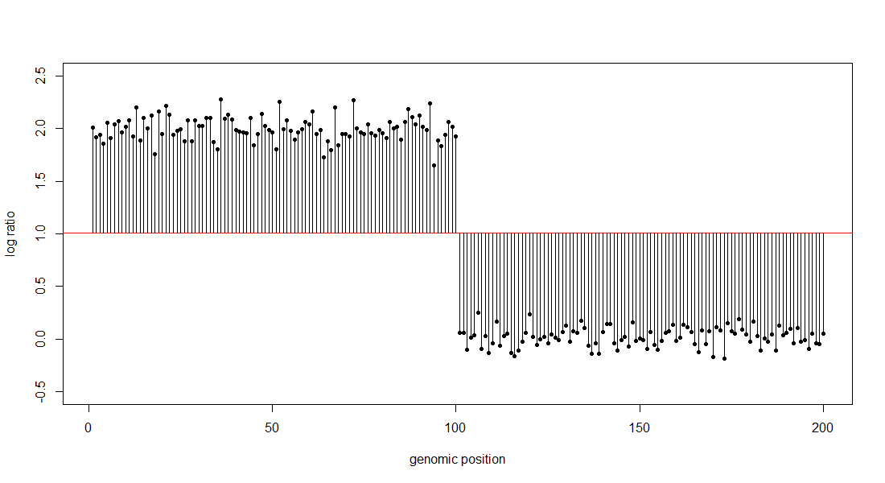
Segmentation (algorithme ASPCF)
Comment trouver la meilleure segmentation?
Pour visualiser ce que la goodness of fit (g) nous apprend, on peut s’intéresser à deux segments différents.

Slide 16
Segmentation (algorithme ASPCF)
Comment trouver la meilleure segmentation?
Pour visualiser ce que la goodness of fit (g) nous apprend, on peut s’intéresser à deux segments différents.
L’un comporte des sondes de valeurs similaires autour de 1, c’est bien un segment. g est faible. L’autre est hétéroclite (car constitué de deux sous-segments), ce qui rend les écarts à la moyenne plus grands. g est élevée.
g = 2,42
g = 201,71

Slide 17
Segmentation (algorithme ASPCF)
Comment trouver la meilleure segmentation?
Pour visualiser ce que la goodness of fit (g) nous apprend, on peut s’intéresser à deux segments différents.
L’un comporte des sondes de valeurs similaires autour de 1, c’est bien un segment. g est faible. L’autre est hétéroclite (car constitué de deux sous-segments), ce qui rend les écarts à la moyenne plus grands. g est élevée.
La goodness of fit élevée rend compte d’un défaut de segmentation sur ce segment hétéroclite. Le score de qualité est élevé si de nombreux segments hétéroclites sont formés par la segmentation, on cherche donc la solution ayant le score de qualité le plus faible.
g = 2,42
g = 201,71

Slide 18
Calling
Détermine la cellularité et la ploïdie
Estime le nombre de copies pour chaque allèle

Slide 19
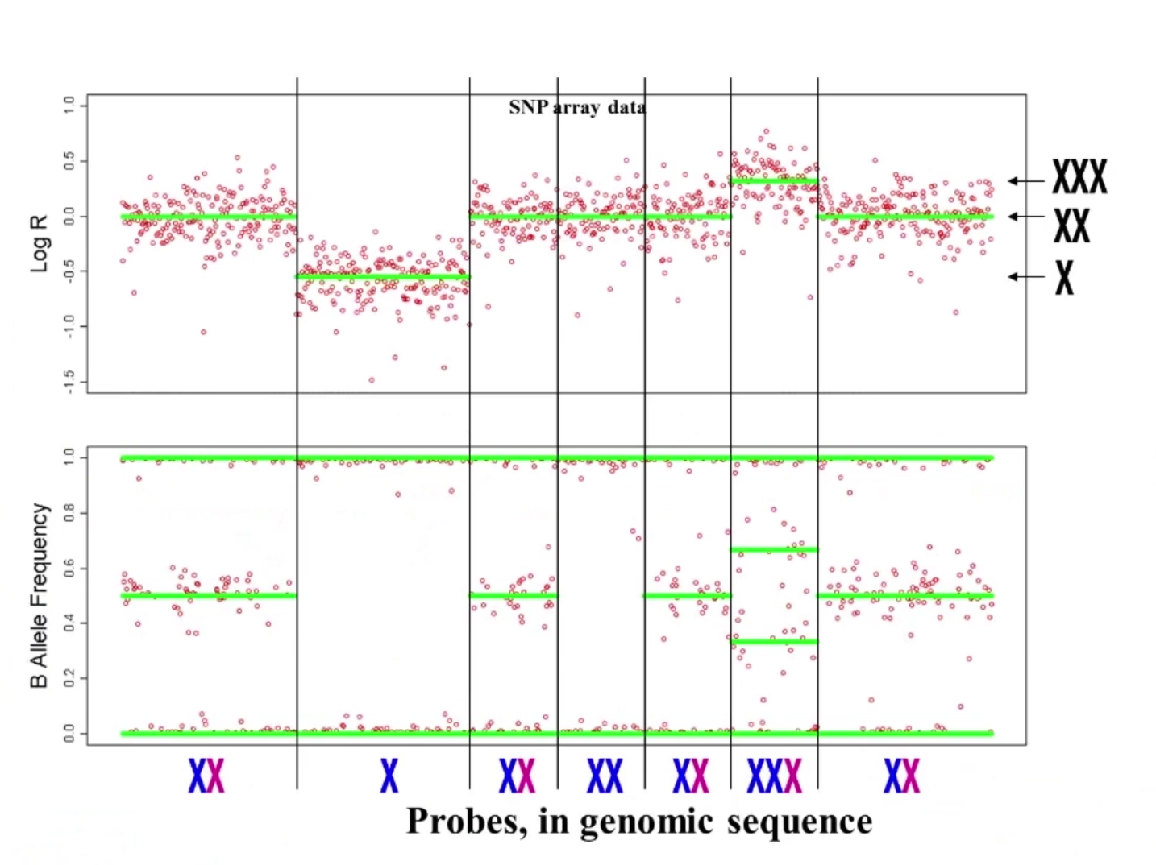
Calling
https://www.biodiscovery.com/videos/ascat-algorithm
Comment estimer la cellularité et la ploïdie
Les variations de log Ratio et BAF sont fonction de la ploïdie. On peut donc retrouver la ploïdie à partir de ces valeurs.

Slide 20
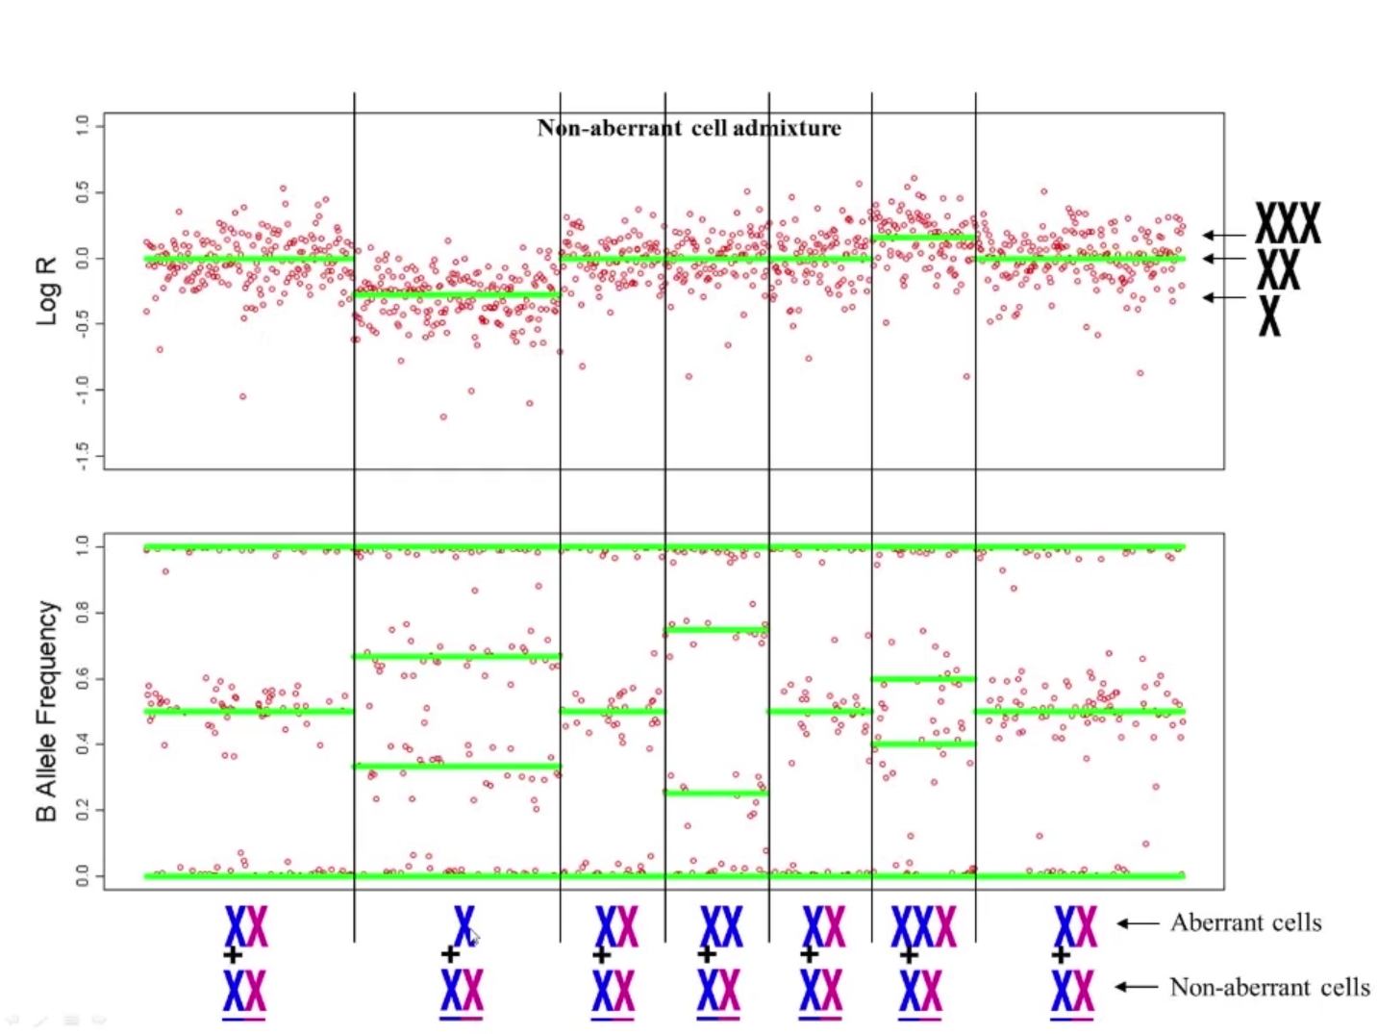
Calling
https://www.biodiscovery.com/videos/ascat-algorithm
Comment estimer la cellularité et la ploïdie
Les variations de log Ratio et BAF sont fonction de la ploïdie. On peut donc retrouver la ploïdie à partir de ces valeurs.
Ici, la cellularité est de 50%. Les profils BAF et LRR se rapprochent d’un profil non aberrant. Sachant cela, on peut retrouver la cellularité à partir de ces valeurs.

Slide 21
Calling
https://www.biodiscovery.com/videos/ascat-algorithm
Comment estimer la cellularité et la ploïdie
Les variations de log Ratio et BAF sont fonction de la ploïdie. On peut donc retrouver la ploïdie à partir de ces valeurs.
Ici, la cellularité est de 50%. Les profils BAF et LRR se rapprochent d’un profil non aberrant. Sachant cela, on peut retrouver la cellularité à partir de ces valeurs.
Comment cela se traduit-il en calcul?

Slide 22
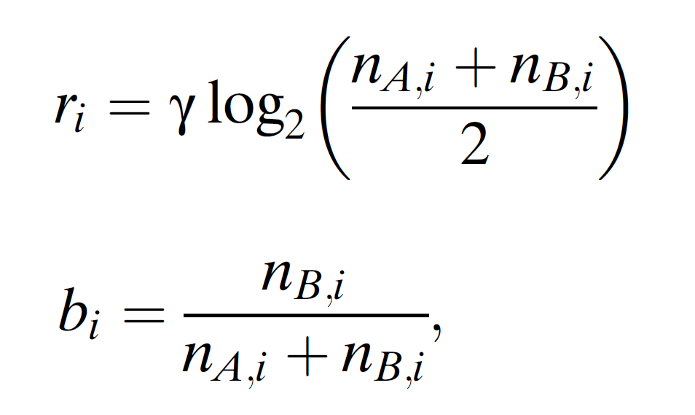
Calling
Comment estimer la cellularité et la ploïdie
Le log Ratio et le BAF sont calculés à partir du nombre de copies de chaque allèle.

Slide 23
Calling
Comment estimer la cellularité et la ploïdie
Nombre de copies de l’allele A
Nombre de copies de l’allele B
Le log Ratio et le BAF sont calculés à partir du nombre de copies de chaque allèle.
Log Ratio
constante
Nombre de copies total: ploïdie
B Allele Frequency

Slide 24
Calling
Comment estimer la cellularité et la ploïdie
Nombre de copies de l’allele A
Nombre de copies de l’allele B
Le log Ratio et le BAF sont calculés à partir du nombre de copies de chaque allèle.
L’équation du log ratio correspond au cas particulier où l’échantillon contient 100% de cellules tumorales diploïdes.
Log Ratio
constante
Nombre de copies total: ploïdie
B Allele Frequency

Slide 25
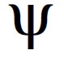
Calling
Comment estimer la cellularité et la ploïdie
Nombre de copies de l’allele A
Nombre de copies de l’allele B
Le log Ratio et le BAF sont calculés à partir du nombre de copies de chaque allèle.
L’équation du log ratio correspond au cas particulier où l’échantillon contient 100% de cellules tumorales diploïdes.
Pour représenter un cas plus général, on prend en compte la ploïdie à l’aide du paramètre ψ.
Log Ratio
constante
Nombre de copies total: ploïdie
B Allele Frequency

Slide 26
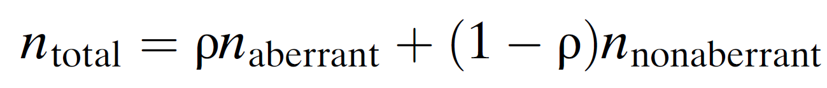
Calling
Comment estimer la cellularité et la ploïdie
Nombre de copies de l’allele A
Nombre de copies de l’allele B
Log Ratio
constante
Nombre de copies total: ploïdie
B Allele Frequency
Dans le cas d’une contamination par des cellules non aberrantes, le calcul du nombre de copies diffère.
Proportion de cellules tumorales dans l’échantillon:
cellularité
nombre de copies dans les cellules tumorales
Proportion de cellules saines dans l’échantillon
nombre de copies dans les cellules saines (2)

Slide 27
Calling
Comment estimer la cellularité et la ploïdie
Nombre de copies de l’allele A
Nombre de copies de l’allele B
Log Ratio
constante
Nombre de copies total: ploïdie
B Allele Frequency
Dans le cas d’une contamination par des cellules non aberrantes, le calcul du nombre de copies diffère.
Appliquer cela dans le calcul du log Ratio et du BAF permet de prendre en compte la cellularité.
Proportion de cellules tumorales dans l’échantillon:
cellularité
nombre de copies dans les cellules tumorales
Proportion de cellules saines dans l’échantillon
nombre de copies dans les cellules saines (2)

Slide 28
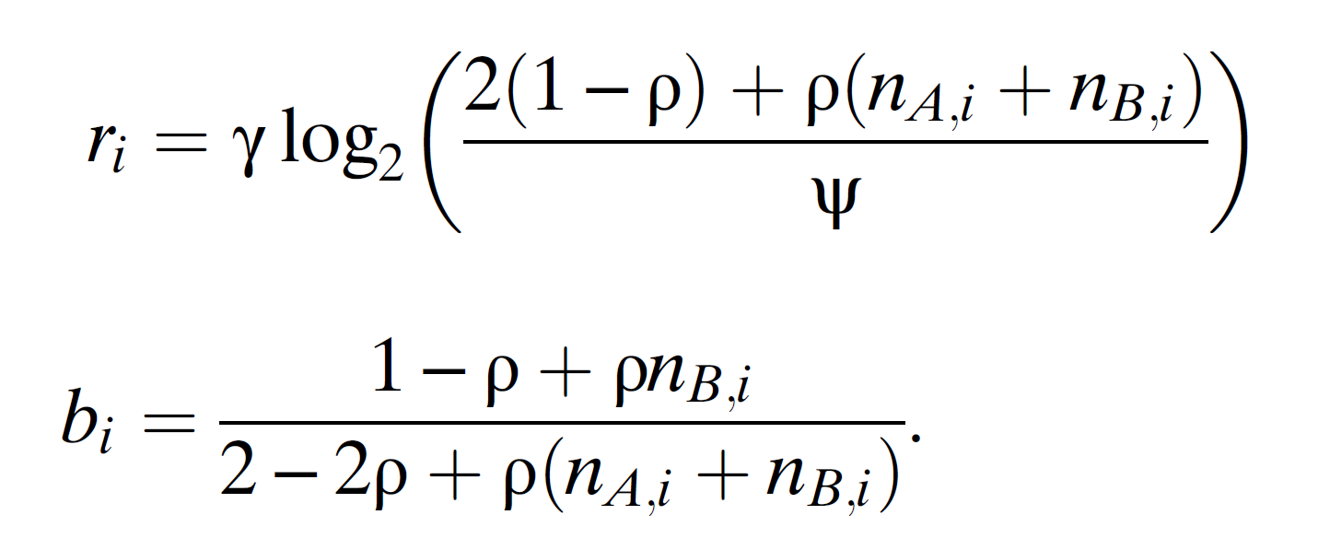
Calling
Comment estimer la cellularité et la ploïdie
Nombre de copies de l’allele A
Nombre de copies de l’allele B
Log Ratio
constante
Nombre de copies total: ploïdie
B Allele Frequency
Dans le cas d’une contamination par des cellules non aberrantes, le calcul du nombre de copies diffère.
Appliquer cela dans le calcul du log Ratio et du BAF permet de prendre en compte la cellularité.
Proportion de cellules tumorales dans l’échantillon:
cellularité
nombre de copies dans les cellules tumorales
Proportion de cellules saines dans l’échantillon
nombre de copies dans les cellules saines (2)

Slide 29
Calling
Comment estimer la cellularité et la ploïdie
Les équations obtenues expriment log Ratio et BAF en fonction de la cellularité ρ, de la ploïdie ψ et du nombre de copies n.
Il est donc possible de déterminer les inconnues ρ, ψ, na et nb à partir des valeurs connues, ri et bi.

Slide 30
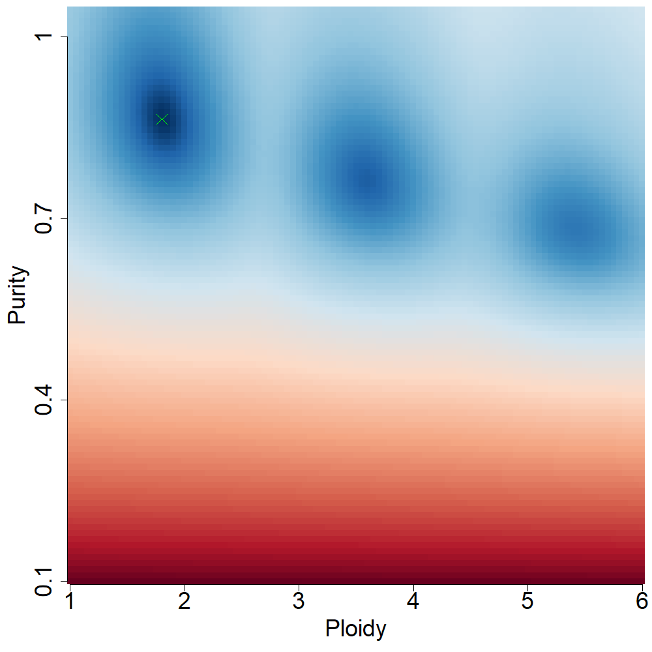
Calling
Comment estimer la cellularité et la ploïdie
Les équations obtenues expriment log Ratio et BAF en fonction de la cellularité ρ, de la ploïdie ψ et du nombre de copies n.
Il est donc possible de déterminer les inconnues ρ, ψ, na et nb à partir des valeurs connues, ri et bi.
Partant de ce constat, différentes valeurs de cellularité et ploïdie sont testées. Le nombre de copies obtenu (na et nb) est utilisé pour évaluer si ces valeurs sont pertinentes (mauvaise solution, bonne solution).
0,87
1,63

Slide 31
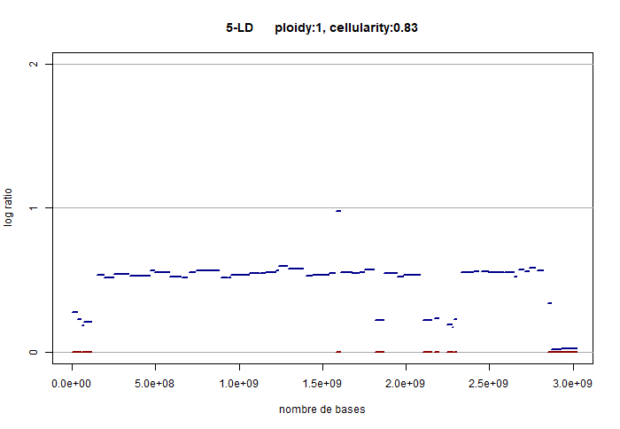
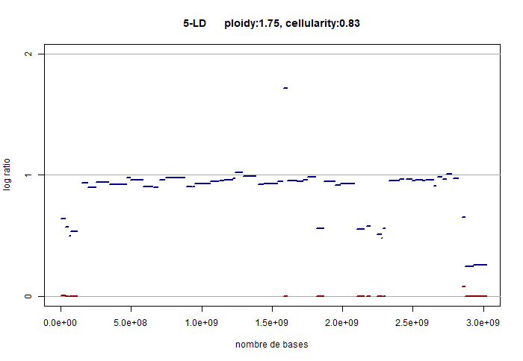
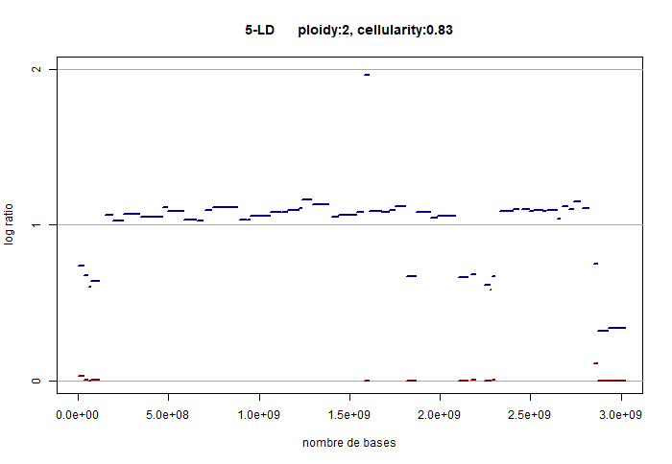
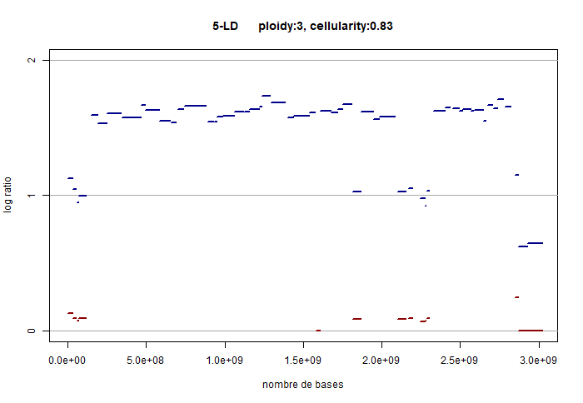
Calling
Différentes valeurs de ploïdie et cellularité sont testées. Pour chaque couple de valeurs, on estime le nombre de copies de chaque allèle. Ici, on fait varier uniquement la ploïdie.

Slide 32
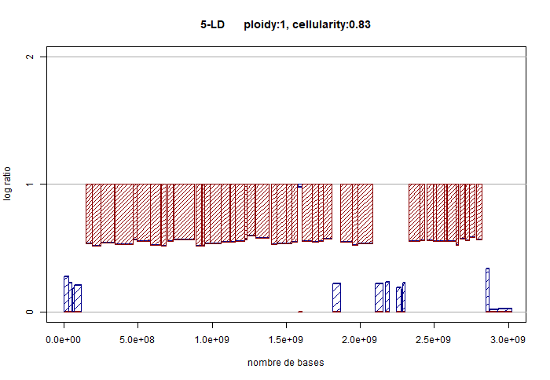
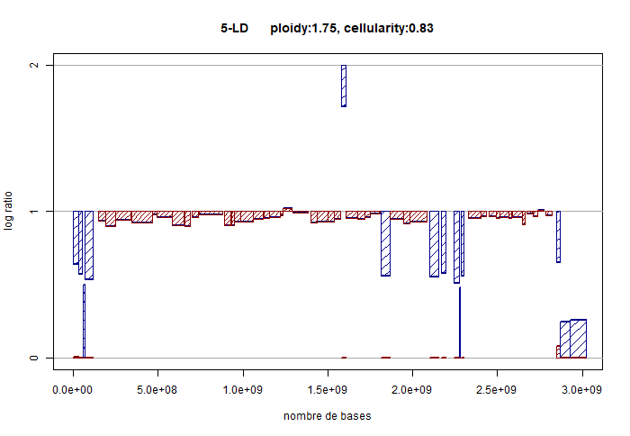
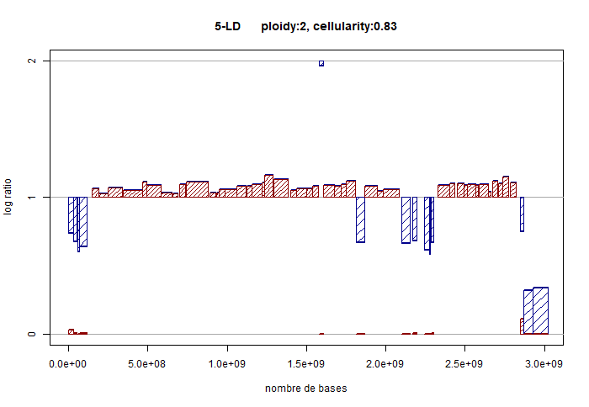
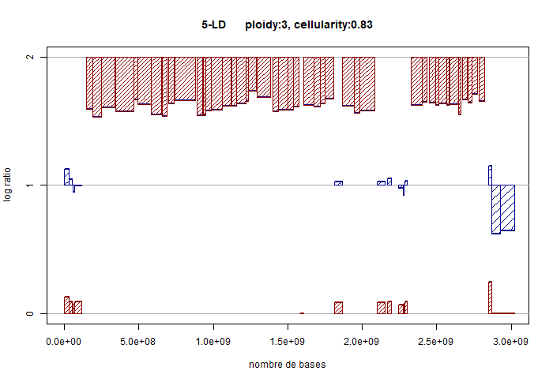
Calling
Différentes valeurs de ploïdie et cellularité sont testées. Pour chaque couple de valeurs, on estime le nombre de copies de chaque allèle.
La distance entre chaque valeur et le nombre entier le plus proche est calculée.
L’allèle rouge recouvre parfois le bleu

Slide 33
Calling
Différentes valeurs de ploïdie et cellularité sont testées. Pour chaque couple de valeurs, on estime le nombre de copies de chaque allèle.
La distance entre chaque valeur et le nombre entier le plus proche est calculée.
G, la goodness of fit, est inversement proportionnelle à cette distance: Si la distance est grande, g est faible et la solution n’est pas bonne.
g=18%
g=99%
g=76%
g=22%
L’allèle rouge recouvre parfois le bleu

Slide 34
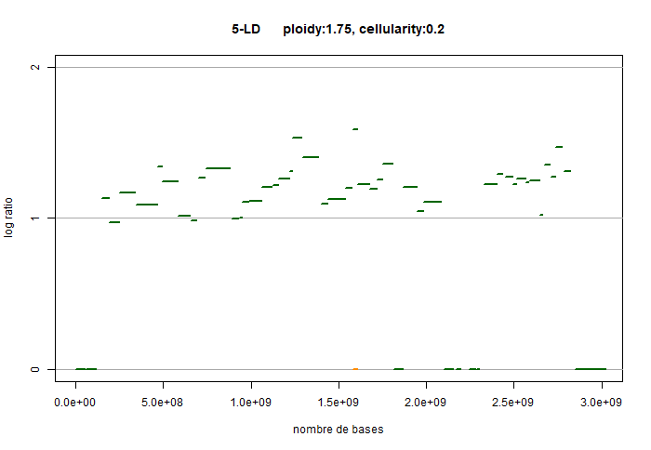
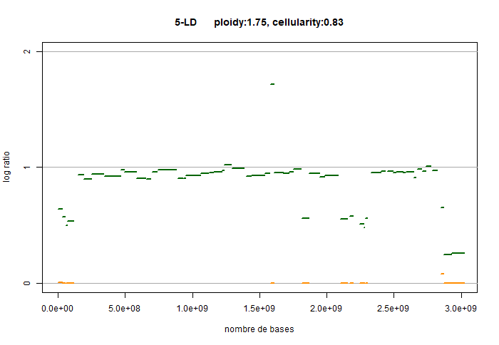
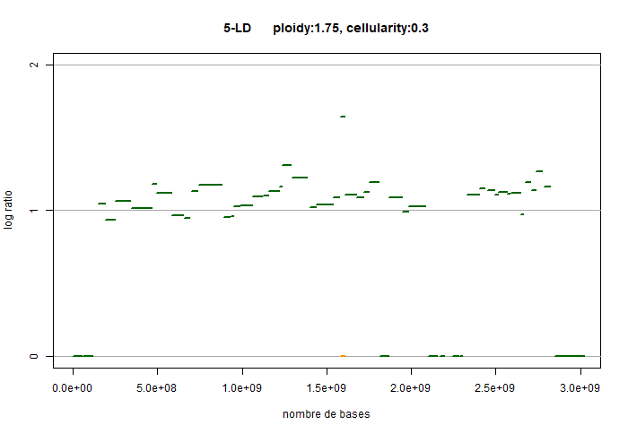
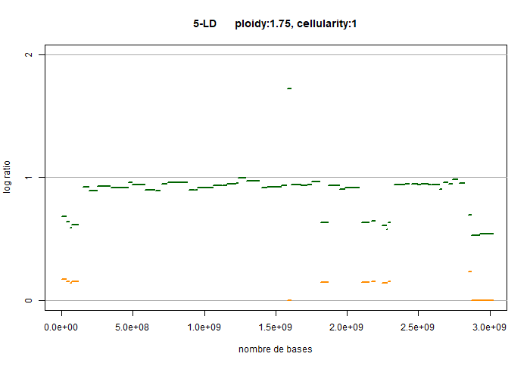
Calling
Différentes valeurs de ploïdie et cellularité sont testées. Pour chaque couple de valeurs, on estime le nombre de copies de chaque allèle.
La distance entre chaque valeur et le nombre entier le plus proche est calculée.
G, la goodness of fit, est inversement proportionnelle à cette distance: Si la distance est grande, g est faible et la solution n’est pas bonne.
g=13%
g=99%
g=35%
g=87%

Slide 35
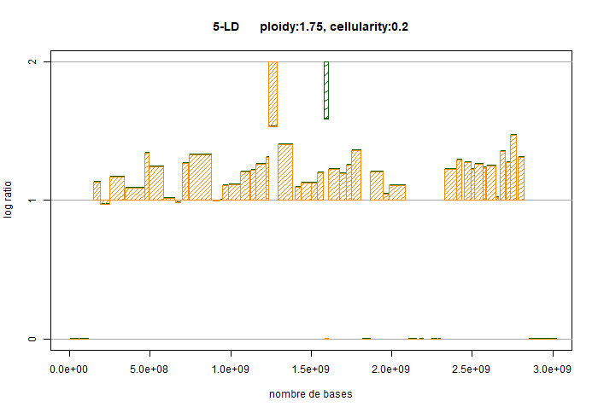
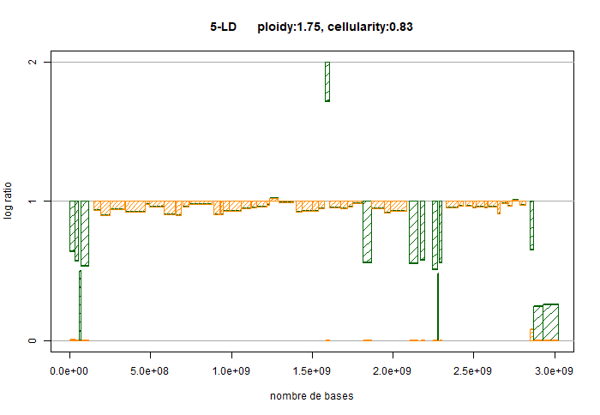
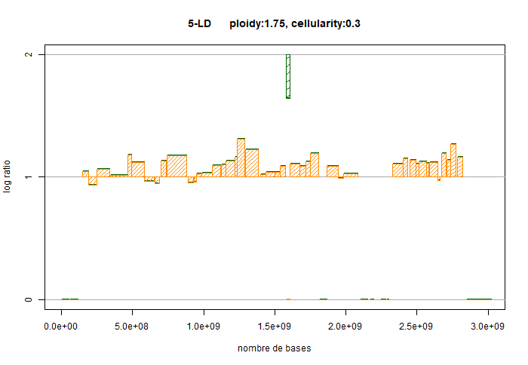
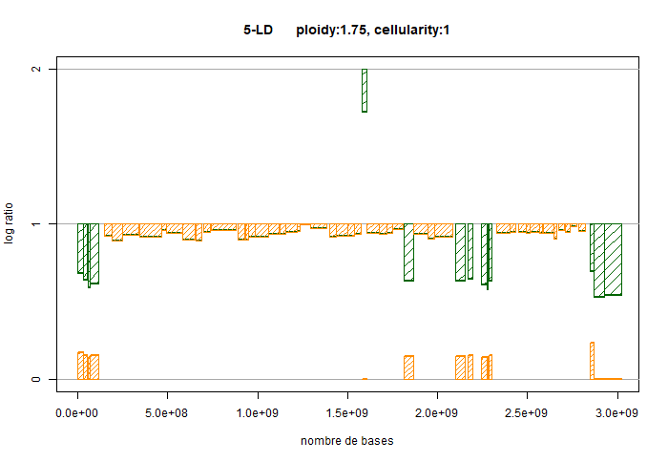
Calling
Différentes valeurs de ploïdie et cellularité sont testées. Pour chaque couple de valeurs, on estime le nombre de copies de chaque allèle.
La distance entre chaque valeur et le nombre entier le plus proche est calculée.
G, la goodness of fit, est inversement proportionnelle à cette distance: Si la distance est grande, g est faible et la solution n’est pas bonne. Les solutions trouvant des nombres de copies entiers sont donc plus crédibles.
La solution ayant le plus grand g est retenue.
g=35%
g=99%
g=56%
g=87%

Slide 36
Résultats
Métriques
MAPD
Nombre de SNP hétérozygotes
Proportion de sondes tumorales homozygotes
Fraction du génome ayant une délétion homozygote
Fraction du génome ayant une LOH
Whole Genome Doubling event (WGD)

Slide 37
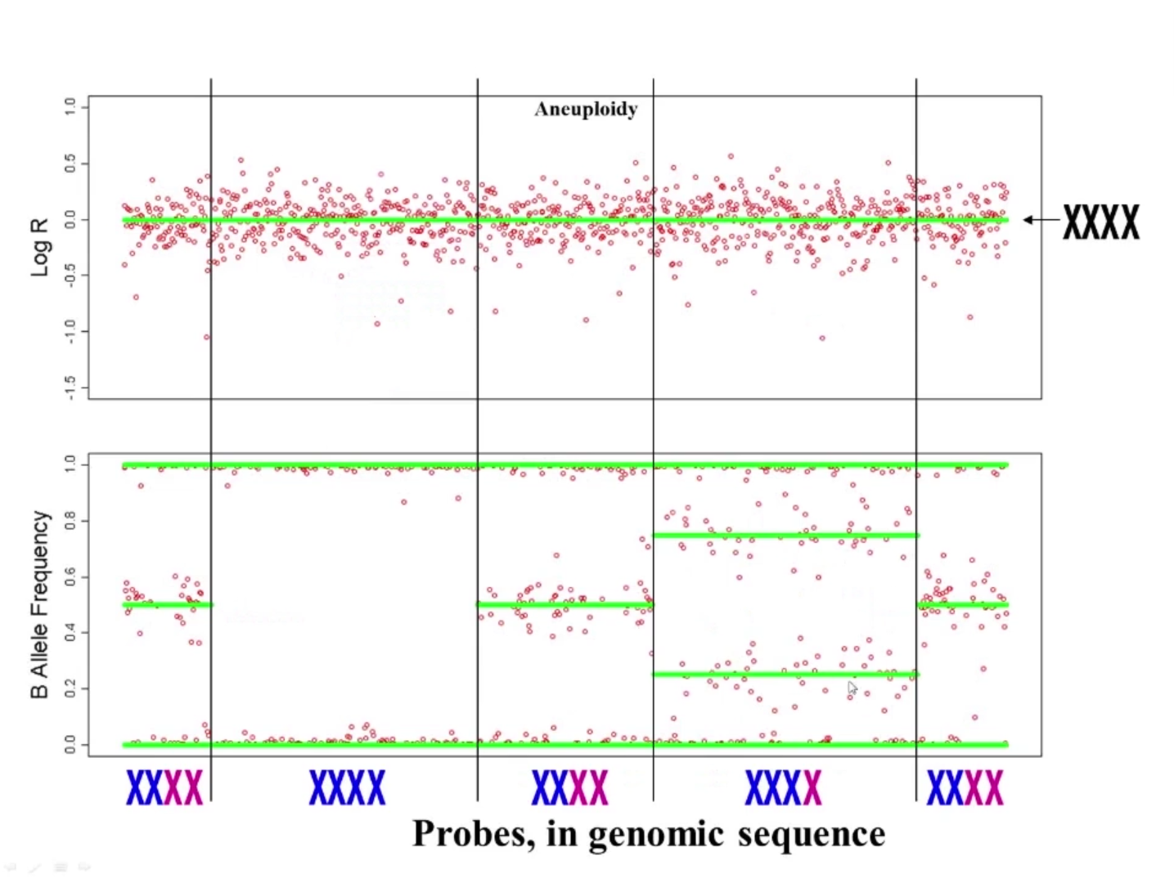
Calling
Dans des cas où le log ratio est fixe, la piste BAF permet de déterminer la ploïdie.

